Slide 1
Psihološka studija slučaja

Slide 2
Psihološka studija slučaja
Studija slučaja kao metod u drugim disciplinama i drugim granama psihologije
U kliničkoj psihologiji izjednačava se sa kliničkom/psihološkom procenom (psihodijagnostikom)
Podrazumeva multimetodsko ispitivanje pojedinca sa ciljem rekonstrukcije strukture, dinamike i razvoja ličnosti
,, Psihološka studija slučaja je medijum kroz koji se svi nalazi o pacijentu razvrstavaju, organizuju i procenjuju (R. Watson, 1956).”
Studija slučaja - metoda koja se koristi za proučavanje tegoba (znakova, simptoma, sindroma i kliničke slike bolesti), kao i povezanosti tegoba sa specifičnim psihičkim i društvenim činiocima

Slide 3
Dijagnostička studija slučaja
Metoda je najčešće namenjena otkrivanju onoga “šta je u osobi bolesno i šta je u bolesti osobeno”.
predstavlja poseban pristup u izučavanju ličnosti
njena svrha je prvenstveno određena interesima klijenta i služi kao sredstvo najboljeg izbora terapijskog postupka,
ona predstavlja otvoreni metodološki sistem, vrlo prilagodljiv i, otuda, univerzalan,
u odnosu na teoriju, studija slučaja je neutralna,
ona je pragmatična, otvorena prema teorijama i smenama tehničkog napretka ali, uvek, ,,sveobuhvatna” prema svome predmetu.
(Berger, 2004)

Slide 4
Psihološka studija slučaja
Opservacija, intervju i baterija objektivnih testova, upitnika i projektivnih tehnika služe kao izvori podataka koji će pomoći da se, u okvirima istorije slučaja, ispitanikova ličnost opiše na celovit način.
Istorijom slučaja kliničar nastoji da opiše subjektovu prošlost, tekuće okolnosti i njegove/njene simptome u kontekstu životne istorije, ali i predvidi buduće ponašanje.
Vodič ili metodski okvir za prikupljanje i strukturisanje podataka:
Obuhvatan
Teorijski neutralan
Osetljiv da obuhvati probleme
Širok da uključi i zdrave aspekte ličnosti

Slide 5
Psihološka studija slučaja
U studiji slučaja se prepliću:
a) naturalističke metode intervjua i posmatranja,
b) kvantifikovane skale procene, testovi sposobnosti i projektivne tehnike.
Studija slučaja označava sirove podatke, dok
Metoda studije slučaja podrazumeva naučnu upotrebu podataka dobijenih studijom slučaja.

Slide 6
Psihološka studija slučaja
Predstavlja sredstvo kojim kliničar proverava različite hipoteze o:
razvoju,
dinamici i sklopu ličnosti,
povezanosti osobina ličnosti sa bitnim fizičkim, biološkim, društvenim ili duhovnim karakteristikama njene životne sredine.
Perspektive: motivaciona, strukturalna, razvojna, socijalna, ekološka, biološka (Korchin, 1976)
Studija slučaja služi da se utvrde i otkriju uzroci, razlozi ili svrha problema koji se mogu ispoljiti u ponašanju osobe, njenom kognitivnom ili afektivnom funkcionisanju.

Slide 7
Vodič za studiju slučaja (Groth-Marant, 1999)
Osnovni klasteri, podklasteri, specifična pitanja:
Istorija problema
Porodična istorija
Lična istorija- razvoj i događaji tokom životnih faza
Ostalo- pojam o sebi, sećanja-najlepša/najteža, strahovi, zdravlje, želje, planovi, ciljevi,...

Slide 8
Psihološka studija slučaja
Studija slučaja je metodološki okvir sa malim stepenom strukturisanosti.
Osnovni elementi su:
ispitivač,
ispitanik,
podela uloga, kvalitet relacije i saradnje
deskriptivna primena naturalističke eksploracije (intervju i promatranje),
sve ostalo predstavlja specifični dodatak koji zavisi od područja primene (u kliničkoj psihologiji baterija TTS).

Slide 9
Pitanja
Kakva je on/ona osoba?
Kako se razvio/la baš u ovakvu osobu?
Zašto se ponaša na ovakav način?
Kakve odnose ima sa svojom okolinom?
Šta su njegovi/njeni zdravi potencijali, snage?
Sa kakvim problemima se sreće, kako se sa njima nosi?
Zašto je obraća sada za pomoć?
Šta očekuje, šta možemo da ponudimo?
Na koji način mu/joj možemo pomoći?
Kakve su šanse za uspeh, koji način bi bio delotvoran?
???

Slide 10
Psihološka studija slučaja
Sržna tačka psihološke studije slučaja je pojedinac, par excellence metod koja se bavi pojedincem u svoj njegovoj jedinstvenosti i neponovljivosti.
Studija slučaja je interpretativnog karaktera, jer nastoji da ponudi objašnjenje i razumevanje subjekta koji je predmet proučavanja.
U istoriji slučaja sučeljavaju se (Bolgar, 1966) :
jedinstvenost nasuprot opštosti, i
otkriće nasuprot dokaza.

Slide 11
Teorijski pristupi
Bihevioralna studija
učestalost, intenzitet, trajanje disfunkcionalnog ponašanja
šta mu prethodi, do kojih posledica dovodi
Kognitivno-bihevioralna studija
isto + ustaljeni obrasci mišljenja, ABC, veštine,...
Psihodinamska studija
nagoni, nesvesni motivi, snaga i funkcije ega, mehanizmi odbrane, karakterne crte/tipovi, nivoi organizacije ličnosti, objektni odnosi/reprezentacije, rani razvoj, identitet, super ego,
Fenomenološko-egzistencijalistička studija
osobeni doživljaj sveta, doživljaj sebe, doživljaj drugih, smisao, ciljevi, temporalnost (odnos prema prošlosti, sadašnjosti, budućnosti)
dijalog bez jasne strukture

Slide 12
Psihološka studija slučaja
U kliničkoj psihologiji istorija slučaja predstavlja kombinaciju više dimenzija:
1.a. naturalistička eksploracija (intervju i posmatranje) i
1.b. psihotehnička eksploracija (testovi, tehnike, skale)
2. a. Uzdužni/ longitudinalni presek
2. b. Poprečni/ transferzalni presek
3.a. Autanamneza
3.b. Heteroanamneza
3.c. Dokumentacija

Slide 13
Psihološka studija slučaja
Počiva na četiri vrste postupaka ili načina prikupljanja podataka:
1. Pitaj osobu o njoj samoj,
2. Pitaj treća lica šta znaju o osobi,
3. Posmatraj osobu kada i kako se ponaša,
4. Podaci sa baterije TTS.

Slide 14
1. Autoanamneza- pitaj osobu o njoj samoj
Okosnicu čini intervju, jer on podrazumeva postavljanje pitanja ispitaniku na koja ovaj, ukoliko to želi, može dati direktne, neposredne odgovore
LOBI kao otvaranje studije slučaja
Sociokulturna pripadnnost
Porodična struktura i odnosi
Podaci o detinjstvu
Istorija školovanja
Profesionalna istorija
Brak i seksualno ponašanje
Interesi i sklonosti
Istorija bolesti i lečenja
Skrining potencijalnih oblasti problema, snaga i rizika

Slide 15
1. Autoanamneza- pitaj osobu o njoj samoj
Inventari ličnosti -
varijanta strukturisanih intervjua koji slede specifična pitanja u pisanoj formi
Istovremeno, intervjui i inventari ličnosti omogućavaju kliničaru da vrši opservaciju/promatranje ispitanikovog ponašanja.

Slide 16
2. Heteroanamneza- pitaj treća lica šta znaju o osobi
Indirektni vid eksploracije.
Kada je nemoguće ostvariti direktan kontakt (psihoza, suicid) ili su podaci neverodostojni
Izvori- porodica, prijatelji, kolege, susedi, drugi profesionalci (socijalni radnici, psihijatri,...)
Heteroanamnestički podaci se porede sa anamnestičkim podacima.
Psihotehnički pristup: mogu se koristiti sociometrijsko ispitivanje i faktorizovane skale procene

Slide 17
3. Opservacija - posmatraj osobu kada i kako se ponaša
Idealno u sopntanim situacijama, životnim okolnostima, kućne posete
Posmatranje tokom same kliničke procene, kao i savetovanja, terapije
Posmatranje na odeljenju, radnoj terapiji, tokom poseta porodice i sl.,
Ispitivanje ličnih dokumenata, umetničkih tvorevina, fotografija, pisama, video i/ili audio zapisa

Slide 18
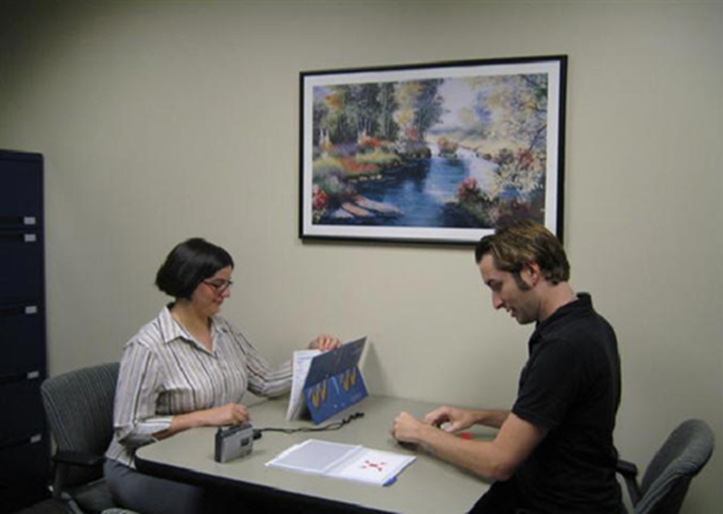
4.Podaci sa standardizovane baterije TTS

Slide 19
Doprinosi studije slučaja (Comer, 1998)
služi kao izvor ideja o ponašanju, to jest ,,otvara put otkrićima” (Bolgar, 1966);
pruža probnu podršku teoriji ili izazov teorijskim pretpostavkama (Chratochwill, 1992);
nekada je izvor novih terapijskih tehnika;
predstavlja okvir u kome će se proučavati neobični fenomeni, koji se ne javljaju često, te ne vode velikom (učestalom) broju promatranja i poređenja (Lehman, 1991).

Slide 20
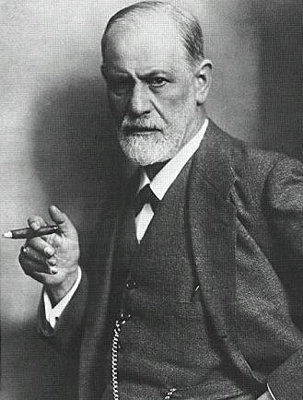
Poznate istorije slučaja u psihologiji:
S. Frojd:
Slučaj ,,Dore” (upotreba snova),
Slučaj ,,malog Hansa” (prva analiza deteta),
Slučaj ,,čoveka pacova” (uvid u dinamiku opsesivne neuroze),
Slučaj ,,čoveka vuka” (transfer i kontratransfer),
Slučaj Šrebera (otkriće potiskivanja, projekcije i ,,povraćaja potisnutog”, tumačenje homoseksualnosti).

Slide 21
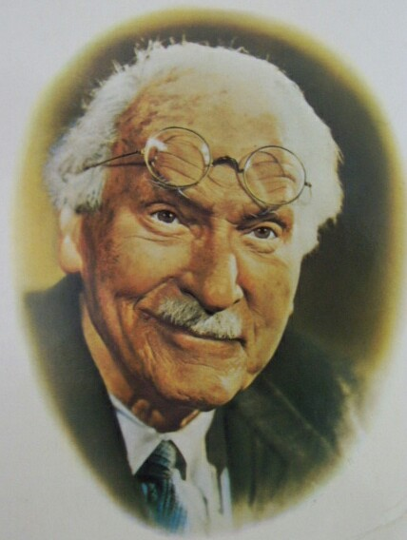
K. G. Jung:
Slučaj ,,Babet” (otkriće kolektivnog nesvesnog i arhetipova),
Slučaj E. Švajcera (otkriće mitoloških i religijskih motiva, arhetipskih predstava u vizijama),
Slučaj,,g-đice Frenk Miler” (otkriće preedipalnih mena razvoja, značaj dijade majka-dete, kvantitativno određenje libida),
Slučaj V. Pauli (amplifakcija kao psihoterapijski metod).

Slide 22
Disocijativni poremećaj identiteta (DID) ili multipli poremećaj ličnosti (MPD)
slučaj Kris Sajzmor (,,Tri Evina lika”)

Slide 23
Nedostaci studije slučaja (H. Bolgar, 1966)
interna validacija,
pristrasnost kliničara,
eksterna validacija.

